Slide 1
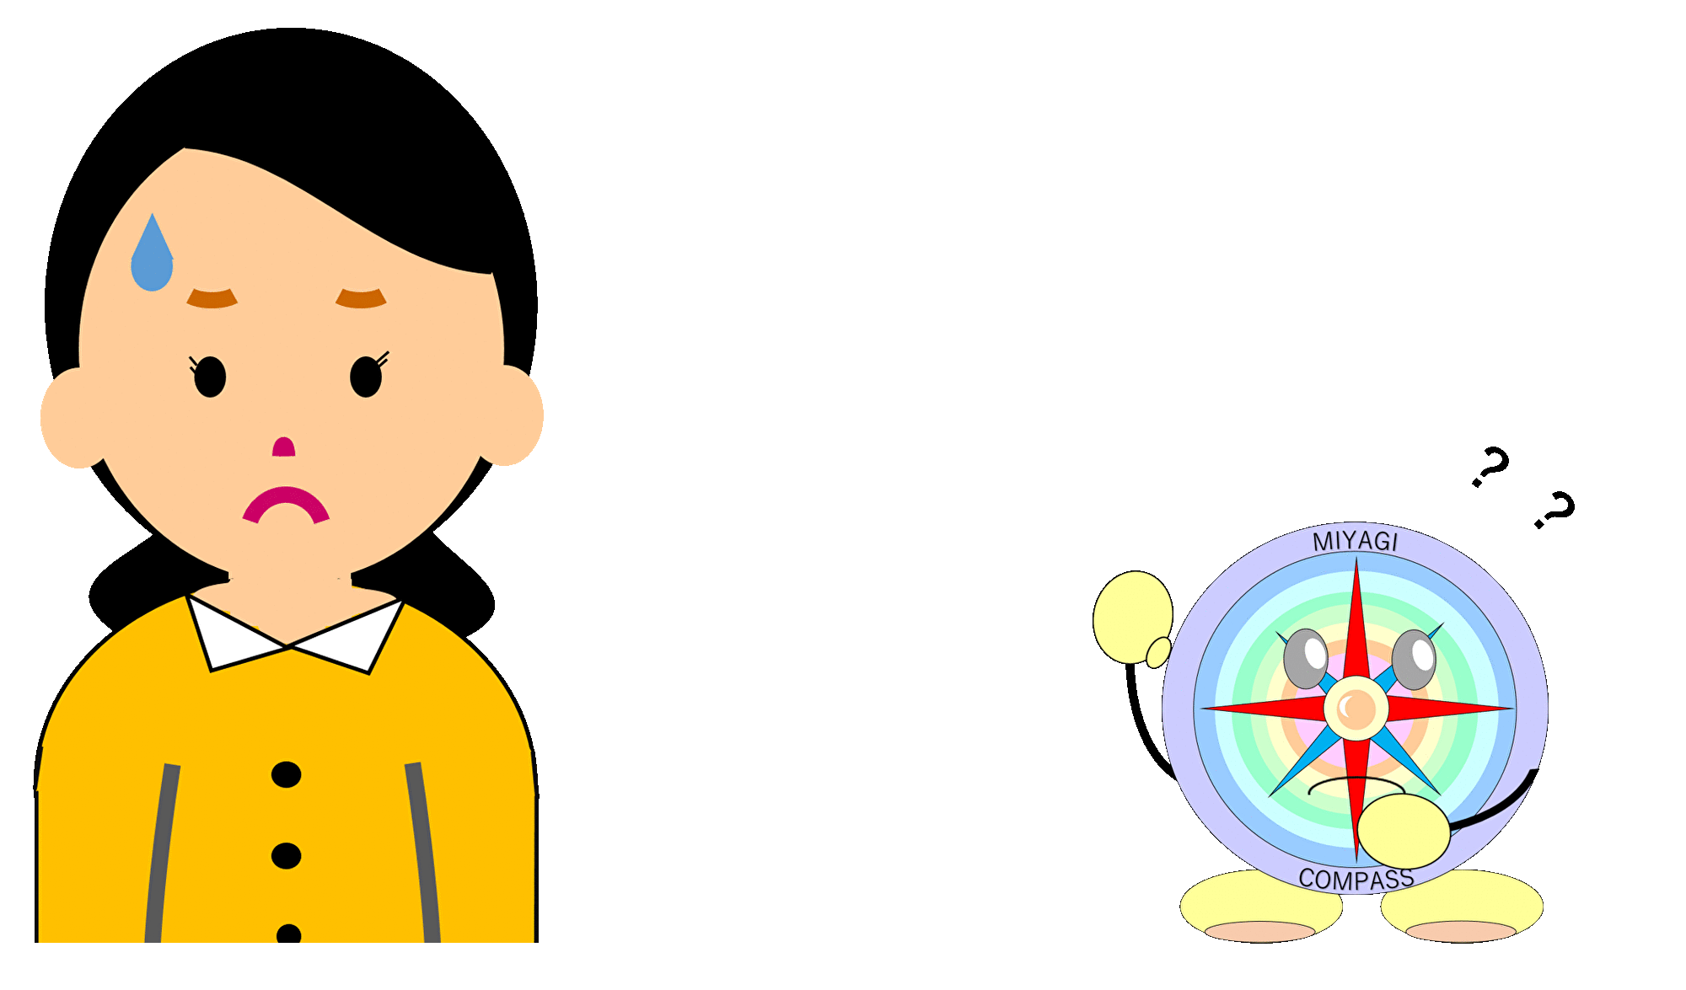
授業づくり研修
①知的障害教育の授業づくりのポイント
以下のものをご準備ください。
筆記用具
みやぎ授業づくりガイド
（タブレット端末も可）
データの準備がお済みでない方は，こちらを読み取ってください。
Notes:
※研修会が始まるまで提示

Slide 2
知的障害教育の 授業づくり研修
みやぎ授業づくりガイドを活用した
①知的障害教育の授業づくりのポイント
Notes:
「みやぎ授業づくりガイド」を活用しながら，知的障害教育の授業づくりのポイントについて研修していきます。

Slide 3
！知的障害教育の知識
・授業づくりの前に押さえておきたいポイント
知的障害
知的障害のある児童生徒の
学習上の特性
特別の教育課程
各教科等を合わせた指導
Notes:
まずは，「みやぎ授業づくりガイド」の第１章を中心に，授業づくりの前に押さえておきたいポイントとして，「知的障害」，「知的障害のある児童生徒の学習上の特性」，「特別の教育課程」，「各教科等を合わせた指導」について確認します。

Slide 4
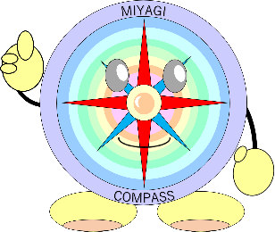
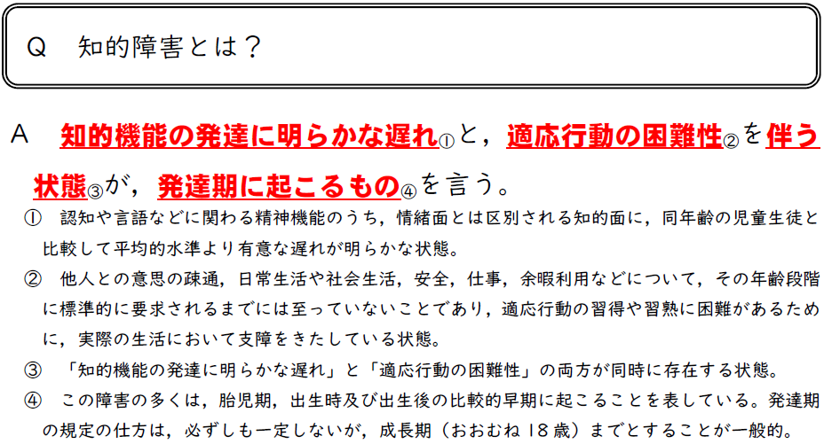
知的障害
p.1-1
私は，らしーん。先生方に分かりやすいようにガイドします。
Notes:
では，授業づくりガイドのp.1‐１をお開きください。ここからは，スクリーン右上にいるらしーんが，ガイドのページを示していますので，スクリーンとガイドを合わせて説明をお聞きください。
知的障害とは，知的機能の発達に明らかな遅れと，適応行動の困難性を伴う状態が，発達期に起こるものを言います。

Slide 5
知的障害のある児童生徒の学習上の特性
p.1-2
・知識や技能が断片的になりやすい。
→実生活で生かすことが難しいため，生活場面に即しながら繰
り返し学習することが重要。
・成功経験が少ない。主体的に取り組む意欲が
育っていない。
→細かく認めたり称賛したりすることが必要。
・抽象的な内容がイメージしにくい。
→実際的な生活場面の中で，具体的に思考や判断，表現できる
ようにする指導が効果的。
Notes:
知的障害のある児童生徒の学習上の特性としては，「知識や技能が断片的になりやすい」こと，「成功経験が少なく，主体的に取り組む意欲が育っていない」こと，「抽象的な内容がイメージしにくい」ことが挙げられています。
そして，特性を踏まえた配慮や支援の工夫としては，「生活場面に即しながら繰り返し学習することが重要」，「細かく認めたり称賛したりすることが必要」，「具体的に思考や判断，表現できるよう指導することが効果的」とされています。そのため，学習上の特性を踏まえた授業をつくる必要があります。

Slide 6
特別の教育課程
p.1-4
児童（生徒）の障害の程度や学級の実態等を考慮の上，各教科の目標や内容を下学年の教科の目標や内容に替えたり，各教科を，知的障害者である児童（生徒）に対する教育を行う特別支援学校の各教科に替えたりするなどして，実態に応じた教育課程を編成すること。
（小学校学習指導要領 平成29年３月 第１章第４の２(1)イ）
（中学校学習指導要領 平成29年３月 第１章第４の２(1)イ）
Notes:
特別支援学級においては，特別の教育課程を編成することができます。特別の教育課程とは，児童（生徒）の障害の程度や学級の実態等を考慮の上，各教科の目標や内容を下学年の教科の目標や内容に替えたり，各教科を知的障害者である児童（生徒）に対する教育を行う特別支援学校の各教科に替えたりするなどして，実態に応じた教育課程を編成することです。

Slide 7
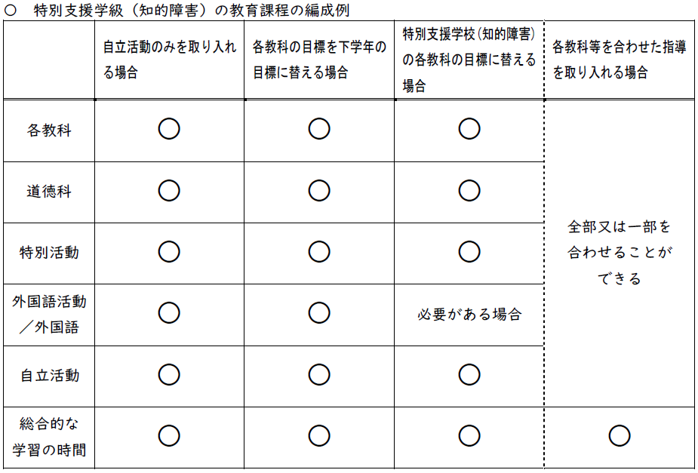
特別の教育課程
p.1-4
Notes:
障害の状態に応じて，教育課程の編成が異なります。知的障害のある児童生徒の学習上の特性から，各教科等の学習が難しい場合があります。その場合，実際の生活に即した各教科等を合わせた指導が効果的です。各教科等を合わせた指導とは，生活単元学習や遊びの指導などのことです。

Slide 8
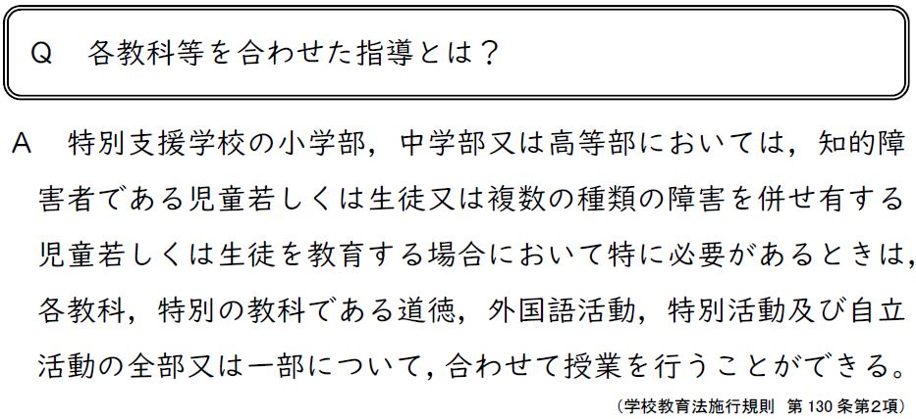
各教科等を合わせた指導
p.1-8
日常生活の指導
遊びの指導
生活単元学習
作業学習
Notes:
各教科等を合わせた指導とは，国語や算数等のような各教科とは違い，指導の形態の一つです。従前から，日常生活の指導，遊びの指導，生活単元学習，作業学習として実践されています。
知的障害のある児童生徒が学習内容を身に付けていく際の学び方として，実際の生活に即した学びを行うことで，知的障害のある児童生徒が主体的に学習に取り組みやすくなる等の効果が期待できます。
そこで，授業づくりの際は，「特に必要があるときは」と記載されているとおり，知的障害である児童生徒の実態に応じて，個別の目標を達成するためには，教科別の指導と各教科等を合わせた指導のどちらの指導の形態で学んだ方が良いかを考えることが大切になります。
ただし，知的障害のない自閉・情緒学級等のお子さんには，各教科等を合わせた指導はできません。ご注意ください。

Slide 9
！知的障害教育の知識
・学習指導要領改訂のポイント
育成を目指す資質・能力
学習評価
主体的・対話的で深い学び
Notes:
次は，学習指導要領改訂のポイントです。学習指導要領改訂に伴い示された「育成を目指す資質・能力」。各教科の目標及び内容が明確に示されたことによる「学習評価」の考え方。授業改善の視点である「主体的・対話的で深い学び」。これらは，授業をつくる際に大切なポイントとなりますので，この３点について確認します。

Slide 10
育成を目指す資質・能力
目標を設定する際
単元を通して，どんな力を身に付けさせたいですか？
Notes:
まず，１点目「育成を目指す資質・能力」についてです。
目標を設定する際には，常にどんな力を身に付けさせたいかを考えながら，「育成を目指す資質・能力」を意識することが大切です。

Slide 11
育成を目指す資質・能力
p.1-17
学びに向かう力，人間性等
どのように社会・世界と関わり，
よりよい人生を送るか
三つの柱
何を理解しているか
何ができるか
理解していること・できる
ことをどう使うか
知識及び技能
思考力，判断力，表現力等
（文部科学省（令和２年４月）「特別支援学校小学部・中学部学習評価参考資料」 第１編第１章３）を基に作成
Notes:
学習指導要領では，「生きる力」をより具体化し，教育課程全体を通して「育成を目指す資質・能力」を，「知識及び技能」，「思考力，判断力，表現力等」，「学びに向かう力，人間性等」の三つの柱に整理すると共に，各教科等の目標及び内容についても，この三つの柱に基づいて再整理して示されました。

Slide 12
学習評価
p.1-18
学校における教育活動に関し，
児童生徒の学習状況を評価するもの
学習指導要領が示す目標や内容
観点別学習状況の評価の観点
知識及び技能
知識・技能
思考力，判断力，表現力等
思考・判断・表現
学びに向かう力・人間性等
主体的に学習に
取り組む態度
感性・
思いやりなど
Notes:
次に，２点目「学習評価」についてです。
学習評価は，学校における教育活動に関し，児童生徒の学習状況を評価するものです。学習指導要領では，目標及び内容は三つの柱で示し，観点別学習状況の評価の観点として，「知識・技能」，「思考・判断・表現」，「主体的に学習に取り組む態度」の３観点が示されました。感性・思いやりなどは，観点別学習上の評価にはなじまないため，学習評価としては行わず，個人内評価を通じて見取る必要があります。この考え方は，全ての校種及び各教科で共通とされ，障害の有無も関係ありません。特別支援教育では，個々の児童生徒の障害の状況に応じ，指導内容や方法を工夫し，その評価を適切に行うことが大切です。そのため，個人内評価に当たる感性・思いやりなどについても，通常の学級以上に大切にしていきたいところです。

Slide 13
学習評価
p.1-18
・教師の指導改善に
つながるものにしていく
主体的・対話的で深い学びの視点
からの授業改善
・児童生徒の学習改善に
つながるものにしていく
Notes:
また，「児童生徒にどのような力が身に付いたか？」を的確に捉え，学習評価を通して，教師が指導の改善を図るとともに，児童生徒自身が自らの学習を振り返って，次の学習に向かえるようにすることが大切です。そのため，「主体的・対話的で深い学び」の視点からの授業改善が求められています。

Slide 14
主体的・対話的で深い学び
p.1-19
「育成を目指す資質・能力」を踏まえた授業づくりの実現に向けて取り組むべき授業改善の視点
「主体的・対話的で深い学び」をしているときの知的障害のある児童生徒の具体の姿
授業改善に向けた教師の手立て
Notes:
３点目「主体的・対話的で深い学び」とは，資質・能力を育成する授業づくりに向けて取り組むべき授業改善の視点です。この後，「主体的・対話的で深い学び」をしているときの知的障害のある児童生徒の具体の姿と，授業改善に向けた教師の手立てについて，知的障害の児童生徒への指導場面を例に説明します。指導目標や評価規準，指導方法等を考える際に活用する部分です。

Slide 15
！授業づくり
授業の構成図
授業づくりのＳｔｅｐ
目標・評価規準設定シート等の各種シートの活用
「主体的・対話的で深い学び」の視点で授業改善
Notes:
次に，「みやぎ授業づくりガイド」の第２章を中心に，授業づくりについて４点を説明します。

Slide 16
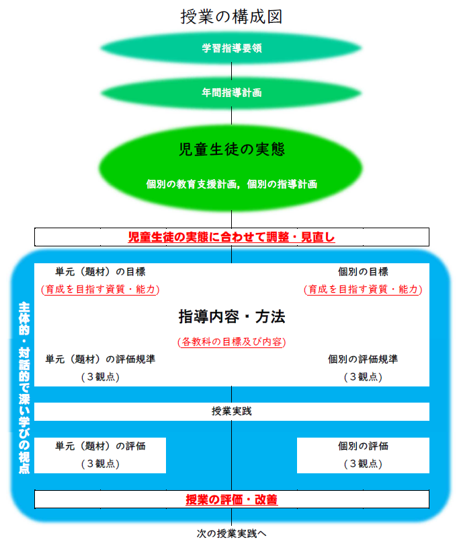
授業の構成図
p.2-3
児童生徒の実態に合わせて指導内容・方法を調整し，見直します。
個別の目標・評価が大切にされます。
常に主体的・対話的で深い学びの視点で授業づくりに取り組みます。
Notes:
知的障害教育の授業の構成を「授業の構成図」として示しました。知的障害教育の授業づくりでは，児童生徒の実態把握から授業づくりがスタートし，児童生徒の実態に合わせて指導内容や方法を調整し，見直します。また，実態差が大きいため，単元（題材）の目標や評価の他に，個別の目標や評価が大切にされています。そして，常に「主体的・対話的で深い学び」の視点で授業づくり，授業改善に取り組みます。

Slide 17
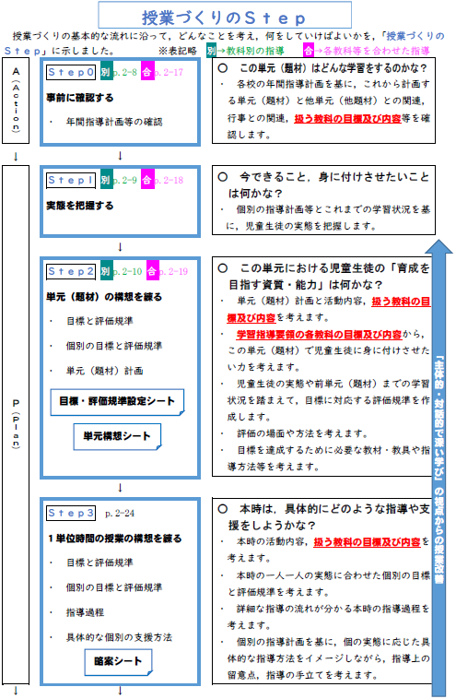
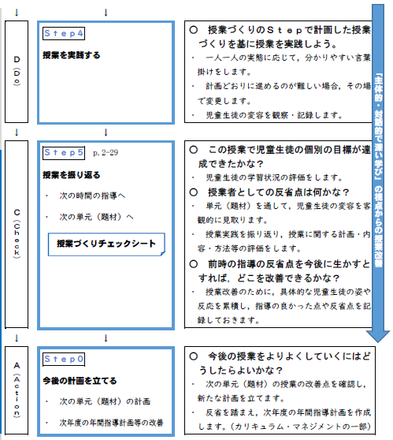
授業づくりのＳｔｅｐ
p.2-4～5
Notes:
「授業づくりのStep」とは，授業づくりの基本的な流れに沿って，どんなことを考え，何をしていけばよいかを示したものです。教科別の指導，各教科等を合わせた指導で該当するページ数を明記してありますので，ご活用ください。
そして，「主体的・対話的で深い学び」をしているときの児童生徒の姿と教師の視点をガイドの中で例示し，この視点を活用して授業づくり，授業改善を行っていくことを示しました。
また，通常の学級と異なり，特別支援学級・特別支援学校は，児童生徒が共通で使用する教科書や参考とする指導書のようなものがありません。そのため，具体的に授業をつくっていく際の参考になるように「目標・評価規準設定シート」等の各種シートを作成しましたので，ダウンロードしてご活用ください。

Slide 18
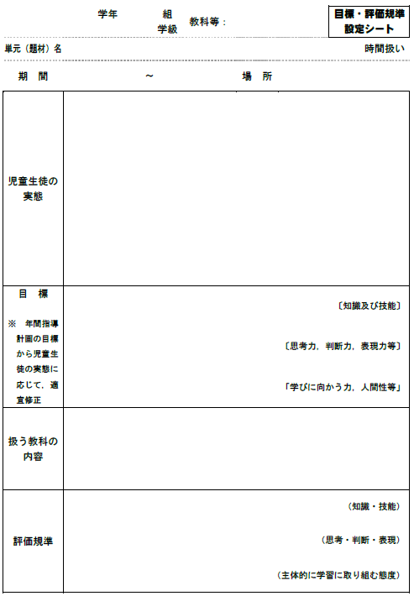
目標・評価規準設定シート等の各種シートの活用
p.2-46～49
児童の実態把握から授業づくりがスタートします。
児童の実態を踏まえ，年間指導計画に書いてある目標を調整し，見直します。
「各教科等を合わせた指導」の場合，扱う教科の内容をきちんと押さえます。
Notes:
例えば，単元の目標と評価規準の設定については，「目標・評価規準設定シート」を用意しました。「目標・評価規準設定シート」では，児童生徒の実態把握から授業づくりがスタートすることを意識できるようにしました。また，各教科等を合わせた指導の場合，扱う教科の内容を押さえるようにしました。教科別の指導では評価規準，各教科等を合わせた指導では目標の設定が特に大切となります。このシートを活用して，指導と評価の一体化を図りながら授業づくりを考えてほしいと思います。

Slide 19
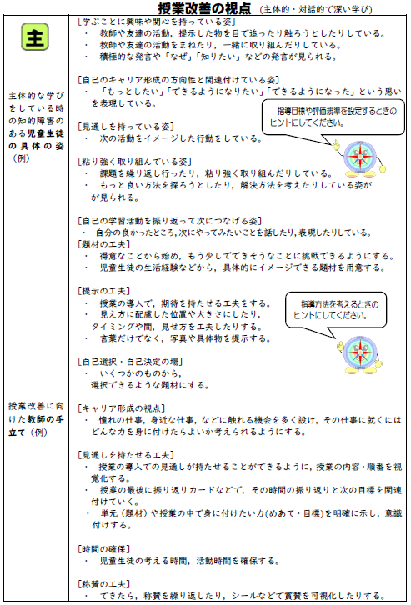
「主体的・対話的で深い学び」の視点で授業改善
p.2-32～34
目標・評価規準を設定したり，単元構想を練ったり，本時の指導内容を考えたりするときに活用します。
指導目標や評価規準を考えるヒントとして活用できます。
指導内容や主な手立て等を考えるヒントとして活用できます。
Notes:
これまで説明してきた「主体的・対話的で深い学び」の視点を活用した授業づくり，授業改善について説明します。「主体的・対話的で深い学び」をしているときの知的障害のある児童生徒の具体の姿を参考にすると，指導目標や評価規準を考えるヒントになります。また，授業改善に向けた教師の手立てを参考にすると，指導内容や主な手立て等を考えるヒントになります。
以上の４点を踏まえ，「みやぎ授業づくりガイド」を活用しながら，授業づくりに取り組んでいきましょう。

Slide 20
知的障害教育の 授業づくり研修
みやぎ授業づくりガイドを活用した
済
①知的障害教育の授業づくりのポイント
20
Notes:
以上で，研修①「知的障害教育の授業づくりのポイント」を終わります。

Slide 21
知的障害教育の 授業づくり研修
みやぎ授業づくりガイドを活用した
②教科別の指導の授業づくり
③各教科等を合わせた指導の授業づくり
Notes:
研修②「教科別の指導の授業づくり」，研修③「各教科等を合わせた指導」も用意しておりますので，ご活用ください。

